Slide 1
ИМПЕРАТОРСКИЙ МАРШРУТ по Калужской области

Slide 2
Карта маршрута «Императорский маршрут по Калужской области»
Продолжительность тура: 1 день
Протяженность маршрута :
Вид маршрута: радиально-кольцевой
Количество переездов: 5
Виды трасс:
федеральные
региональные
102 км

Slide 3
Карта маршрута «Императорский маршрут по Калужской области»
Продолжительность тура: 2 дня/1ночь
Протяженность маршрута:
Вид маршрута: радиально-кольцевой
Количество переездов: 10
Виды трасс:
федеральные
региональные
межмуниципальные
Количество отелей: 7 (3*/4*)
321 км

Slide 4
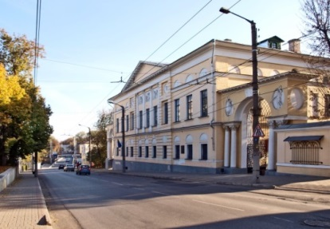
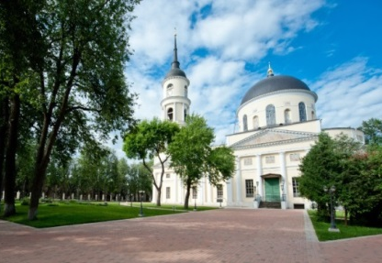
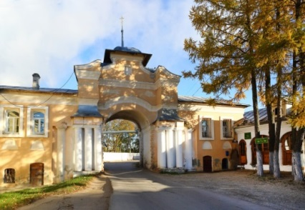
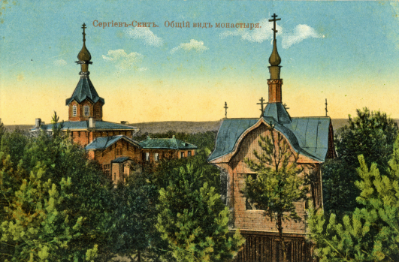
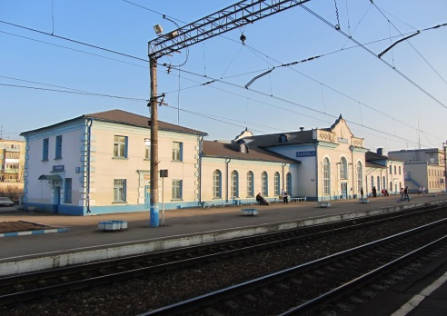
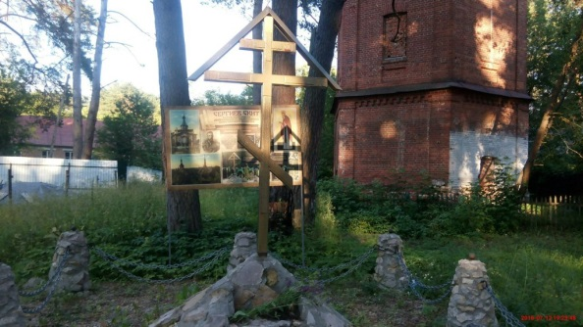
Информация о маршруте
Маршрут разработан в декабре 2019 года
Усадьба Золотарёвых
Троицкий кафедральный собор
Полотняный Завод
Включает основные достопримечательности региона:
Усадьбу Золотарёвых
Городской парк культуры и отдыха с посещением Троицкого кафедрального собора
Казанский девичий монастырь
Тихонову Пустынь
музей-заповедник «Полотняный Завод»
музей бумаги «Бузеон»
Храм Преображения Господня с.Н.Прыски
Оптина Пустынь
Музей трёх цариц и Георгиевский монастырь в Мещовске
Сергиев Скит
ж/д станция Калуга-2
Включает новые объекты:
Здание железнодорожной станции Калуга-2
Сергиев скит, поклонный крест
Сезонность: круглогодичный
Поклонный крест

Slide 5
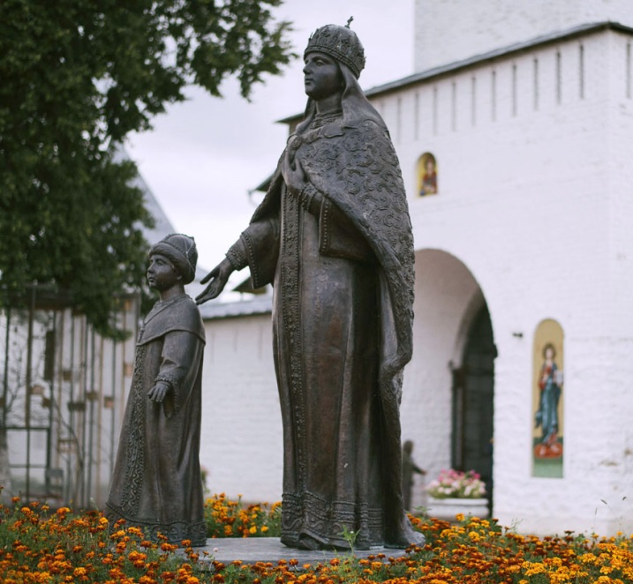
WOW фактор маршрута
«Императорский маршрут
по Калужской области»
Прогнозная стоимость тура
Тур 1 день – от 2350 руб./чел.
Тур 2 дня/1 ночь – от 7250 руб./чел.

Slide 6
Целевая аудитория
Туристский поток

Slide 7
Целевая аудитория
Туристский поток
Старт проекта: май 2021 года.
Прогнозируемое количество туристов в 2021 году: 198 чел. (в составе сборных туров).
Прогнозируемый объем туристского потока в 2022 году: 1500 человек (в том числе в рамках образовательных программ для обучающихся).
Доля продаж: не менее 85 % продажи через партнеров.
Ожидаемый туристский поток спрогнозирован с учетом близости расположения к крупным городам, транспортной доступности региона и связи с историческими событиями.

Slide 8
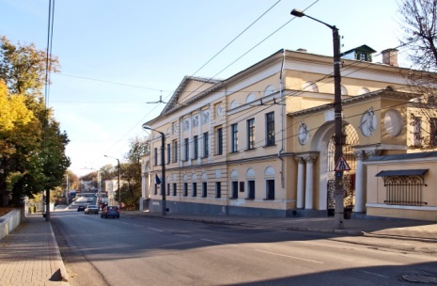
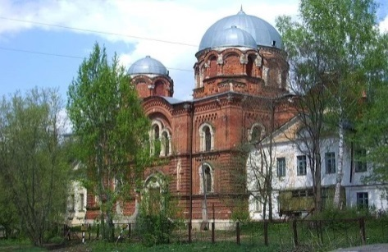
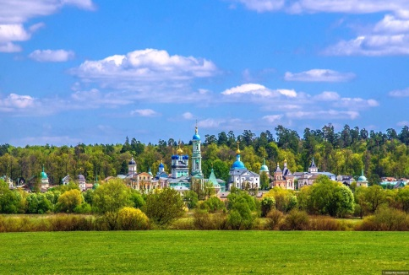
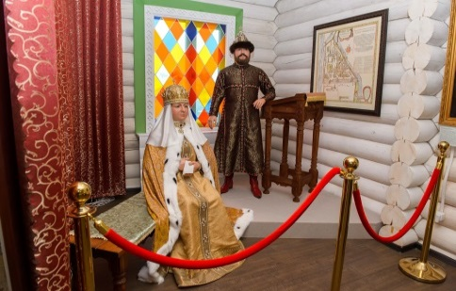
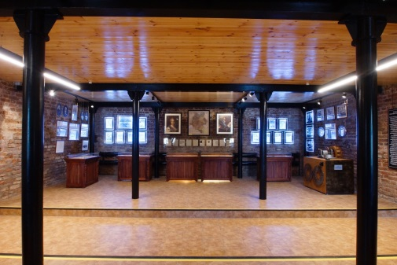
Общее количество объектов на маршруте:
Однодневный тур - 14
Двухдневный тур - 19
Объекты показа на маршруте
Усадьба Золотарёвых
Троицкий кафедральный собор
Казанский девичий монастырь
Оптина пустынь
Музей трех цариц
Музей бумаги Бузеон

Slide 9
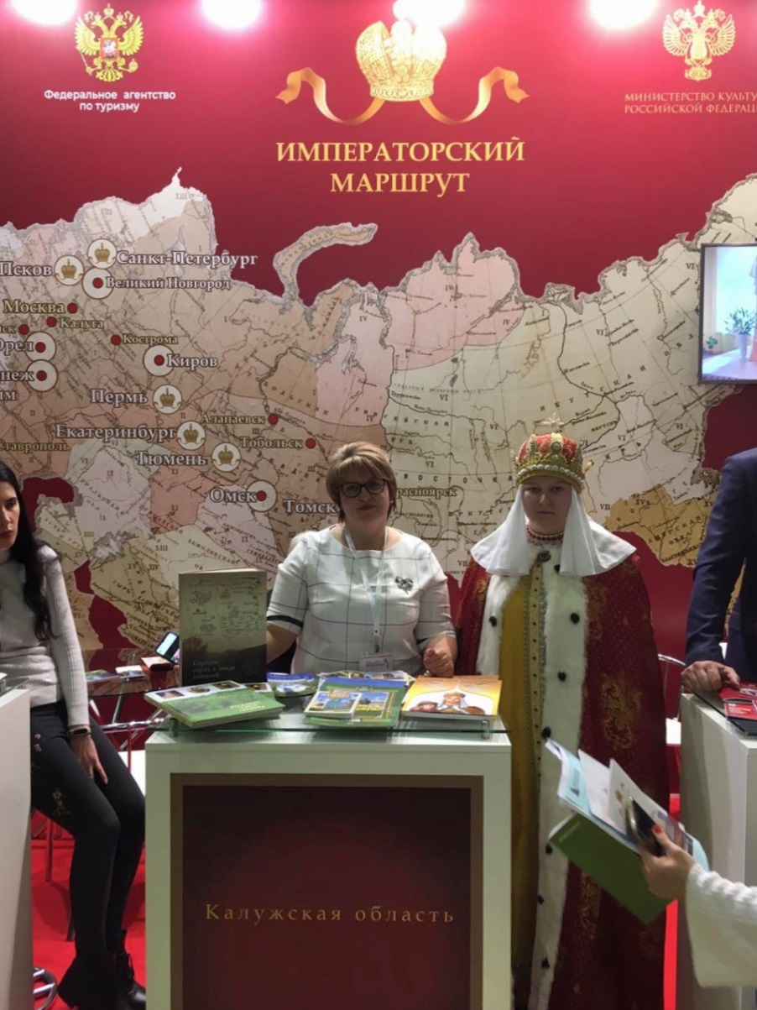
Продвижение национального туристического проекта «Императорский маршрут»
Планы
Необходимые средства для продвижения
Участие в международных и межрегиональных выставках и конкурсах
Организация рекламных, пресс- и блог-туров
Продвижение в региональных и федеральных СМИ
Изготовление печатной полиграфической и сувенирной продукции
Изготовление видео-материала, интерактивной карты маршрута
Совместное продвижение проекта в рамках сотрудничества с Фондом ЕСПО и регионами- участниками

Slide 10
Контакты
СПАСИБО ЗА ВНИМАНИЕ
Козельск Калуга Турист «Козельское бюро путешествий и экскурсий»
ул. Большая Советская, 51
+7 (4844) 22-27-70
+7 (980) 710-27-72
k_tur@kaluga.ru

